Slide 1


全新生活TM曼妙人生計畫
© 2018 美安台灣公司版權所有
僅供內部教育訓練使用
*本投影片所提及之營養素或成分無意作為診斷、治療或預防疾病之用。
在開始任此或任何運動計畫之前，請先諮詢您的醫護人員，本計畫包含了飲食和運動!

Slide 2


Transitions ® Lifestyle System
體重管理不是變魔術… 必須符合科學根據

Slide 3


身體組成
4
大要素
健康管理
營養素
低升糖
飲食
教育

Slide 4
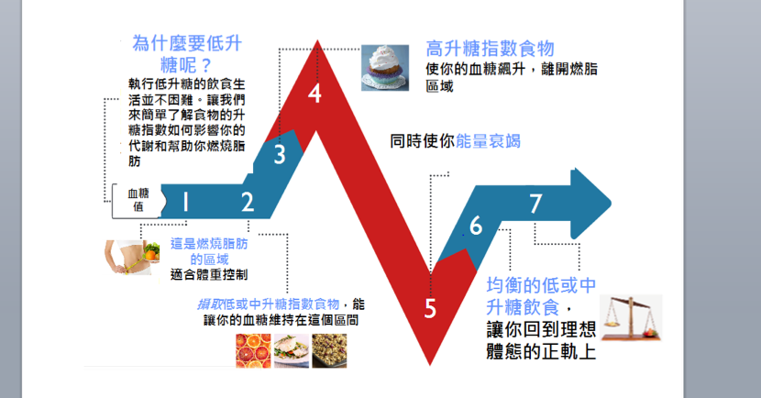
低升糖指數飲食

Slide 5

能有最好的長期結果
養成終身持續的好習慣
完整全面的生活型態管理計畫
12週支援學習課程為
全新生活的核心基礎

Slide 6
您能從新的生活方式中
獲得什麼...
真實的生活方式
吃各式各樣的健康食物提供營養素，幫助身體 達到最佳的健康狀態並且減少脂肪
專注於有科學根據的成分
幫助荷爾蒙正常化
讓您好好過生活
在整個過程中都有教練陪您一同度過

Slide 7

全球全新生活™頂尖21銷售高手競賽
全球選出前21名銷售最佳
招募最多新進合格的事業夥伴
銷售最多全新生活TM系列產品

Slide 8
全球全新生活™頂尖21銷售高手競賽
恭喜
13位台灣得主
吳千惠&王儀旭，彭昭英，李心允，
鄭毓萱 & 李長興，曾素鳳，陳欣妤，洪秀月，
林煦堅，林淑杏，陳俊誼&王齡羚，林思羽，
蕭雅純，林家榛

Slide 9
全新生活TM
打造健康窈窕挑戰賽
2018
本投影片所提及的成功見證純屬個人案例，實際效果可能因人而異。

Slide 10
全新生活TM
打造健康窈窕挑戰賽
2018
傑出教練
最佳傑出教練

Slide 11
全新生活TM
打造健康窈窕挑戰賽
2018
傑出教練
在挑戰期間指導參賽者完成12週挑戰賽，並成功減少體重達15%以上將頒發”傑出教練”獎狀

Slide 12
全新生活TM
打造健康窈窕挑戰賽
2018
傑出教練(共43位)-1/3
尤慧群、王聖凱、何姿穎、吳台生、吳宓冠&傅璿運、吳宗翰、吳雅玲、李佳霞 、李宜蓁、李涵穎、李淑蓉、李喬淳、周宜龍、林育弘、林育如、
*以上順序是依照教練”姓名”筆畫由少到多排列

Slide 13
全新生活TM
打造健康窈窕挑戰賽
2018
傑出教練(共43位)-2/3
林美如、林凱勤、凃明哲、柯芳諭、韋建華、唐 杰、高雪茹、曹玉芬、梅世穎、許銘真、陳志堅、陳依伶、陳亭羽、陳姿陵、陳雅雯、陳瑞玲、
*以上順序是依照教練”姓名”筆畫由少到多排列

Slide 14
全新生活TM
打造健康窈窕挑戰賽
2018
傑出教練(共43位)-3/3
曾采榆、程馨慧、黃宜婷、黃梅卿、黃淑娟、黃瓊儀、楊素蓮、 歐淑英&李坤聰、蔡雪紅、謝瑞賓、藍婉綺、羅健文
*以上順序是依照教練”姓名”筆畫由少到多排列

Slide 15

全新生活TM
打造健康窈窕挑戰賽
2018

Slide 16
全新生活TM
打造健康窈窕挑戰賽
2018
最佳傑出教練獎: (三名)
在挑戰期間指導參賽者完成12週挑戰賽並且成功減掉:
最多總體重(總減少公斤數)
最多總體脂(總減少公斤數)
最多總腰圍(總減少公分數)

Slide 17
全新生活TM
打造健康窈窕挑戰賽
2018
最佳傑出教練總體重-盧妍之

Slide 18
全新生活TM
打造健康窈窕挑戰賽
2018
最佳傑出教練總體脂-許珉瑄

Slide 19
全新生活TM
打造健康窈窕挑戰賽
2018
最佳傑出教練總腰圍-簡玉真

Slide 20

全新生活TM
打造健康窈窕挑戰賽
2018
最佳傑出教練
頒獎

Slide 21
全新生活TM
打造健康窈窕挑戰賽
2018
個人挑戰組
  男子組
  女子組
雙人挑戰組獎
最佳指導教練

Slide 22
全新生活TM
打造健康窈窕挑戰賽
2018
頒獎

Slide 23
全新生活TM
打造健康窈窕挑戰賽
2018
個人挑戰組獎: (男子組)
第1名
第2名
第3名
最佳指導教練

Slide 24
全新生活TM
打造健康窈窕挑戰賽
2018
男子組 – 第3名
郭恒毅
獎項:
NT$20,000
2019年台灣全國年會門票一張

Slide 25
全新生活TM
打造健康窈窕挑戰賽
2018
男子組 – 第2名
陳彥勳
獎項:
NT$40,000
2019年台灣全國年會門票一張

Slide 26
全新生活TM
打造健康窈窕挑戰賽
2018
男子組 – 第1名
鄭覲旻
獎項:
NT$100,000
獎牌一面
2019年台灣全國年會門票一張

Slide 27
全新生活TM
打造健康窈窕挑戰賽
2018
男子組 – 最佳指導教練
葉俊良
獎項:
NT$10,000
獎牌一面
2019年台灣全國年會門票一張

Slide 28
全新生活TM
打造健康窈窕挑戰賽
2018
頒獎

Slide 29
全新生活TM
打造健康窈窕挑戰賽
2018
個人挑戰組獎項:(女子組)
第1名
第2名
第3名
最佳指導教練

Slide 30
全新生活TM
打造健康窈窕挑戰賽
2018
女子組 – 第3名
鄒孟芬
獎項:
NT$20,000
2019年台灣全國年會門票一張

Slide 31
全新生活TM
打造健康窈窕挑戰賽
2018
女子組 – 第2名
陳巧茹
獎項:
NT$40,000
2019年台灣全國年會門票一張

Slide 32
全新生活TM
打造健康窈窕挑戰賽
2018
女子組 – 第1名
呂玫珊
獎項:
NT$100,000
獎牌一面
2019年台灣全國年會門票一張

Slide 33
全新生活TM
打造健康窈窕挑戰賽
2018
女子組 – 最佳指導教練
黃慧茹
獎項:
NT$10,000
獎牌一面
2019年台灣全國年會門票一張

Slide 34
全新生活TM
打造健康窈窕挑戰賽
2018
頒獎

Slide 35
全新生活TM
打造健康窈窕挑戰賽
2018
雙人挑戰組獎:
第1名
第2名
第3名
最佳指導教練

Slide 36
全新生活TM
打造健康窈窕挑戰賽
2018
雙人組 – 第3名
董淵翔/鍾宗祐
獎項:
NT$40,000
2019年台灣全國年會門票二張

Slide 37
全新生活TM
打造健康窈窕挑戰賽
2018
雙人組 – 第2名
呂宛儒/葉佳榮
獎項:
NT$80,000
2019年台灣全國年會門票二張

Slide 38
全新生活TM
打造健康窈窕挑戰賽
2018
雙人組 – 第1名
王昱紘/陳誌謙
獎項:
NT$200,000
獎牌一面
2019年台灣全國年會門票二張

Slide 39
全新生活TM
打造健康窈窕挑戰賽
2018
雙人組 – 最佳指導教練
王儀旭
獎項:
NT$20,000
獎牌一面
2019年台灣全國年會門票一張

Slide 40


is...
證實有效的
客製化的
健康管理計畫!

Slide 41
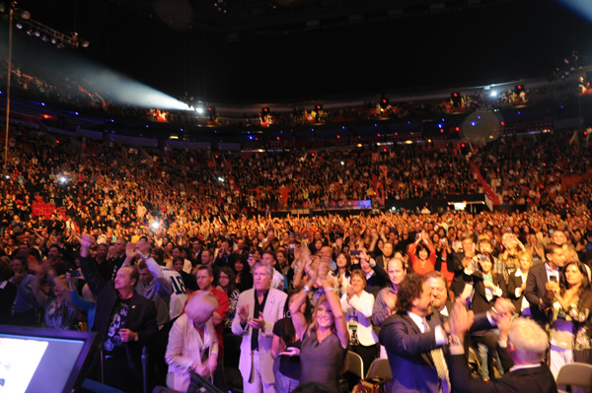
歡迎於大會期間前往
全新生活™攤位
找到屬於您個人化飲食計畫!

